Slide 1
МАОУ СОШ № 61 с углубленным изучением отдельных предметов Презентация дополнительного образования обучающихся

Slide 2
МАОУ СОШ № 61 с углубленным изучением отдельных предметов Презентация дополнительного образования обучающихся

Slide 3
Информация о кружках и секциях МАОУ СОШ № 61 с углубленным изучением отдельных предметов в 2019 – 2020 учебном году
№ п/п | Название творческого объединения | Возраст учащихся | ФИО руководителя | Кабинет
1 | Танцевальный коллектив «Dragon Soul» | 8 – 16 лет | Литоградская Анастасия Александровна | Танцевальный зал, 1 этаж
2 | Хоровой класс | 8 – 14 лет | Терюшкова Ольга Владимировна | Актовый зал, 3 этаж
3 | Школа эстрадного вокала «Viktoria» | 8 – 14 лет | Сердцева Виктория Александровна | Кабинет педагога-организатора, актовый зал, 3 этаж
4 | Шумовой оркестр | 8 – 14 лет | Есюнина Ирина Владиленовна | Кабинет теоретических дисциплин, 3 этаж

Slide 4
Информация о кружках и секциях МАОУ СОШ № 61 с углубленным изучением отдельных предметов в 2019 – 2020 учебном году Платные дополнительные услуги
№ п/п | Название творческого объединения | Возраст учащихся | ФИО руководителя | Кабинет
5 | Студия ИЗО «Полосатый кот» | 8 – 10 лет | Косарева Екатерина Федоровна | Кабинет № 5, 1 этаж
6 | Спортивная секция «КУНГ-ФУ» | 8 – 10 лет | Терюшков Александр Александрович | Спортивный зал, 2 этаж
7 | Спортивная секция «ТХЭКВОНДО» | 8 – 14 лет | Линейцева Дарья Александровна | Спортивный зал, 2 этаж

Slide 5
Достижения воспитанников творческих объединений МАОУ СОШ № 61 в 2018-2019 учебном году
Название творческого объединения | ФИО руководителя | Название конкурса
Танцевальный коллектив «Dragon Soul» | Литоградская Анастасия Александровна | XXII Международный конкурс-фестиваль хореографического искусства «DANCE EXCLUSIVE» 101-ый Международный фестиваль-конкурс детских, юношеских, взрослых и профессиональных творческих коллективов «Уральский Калейдоскоп» в рамках проекта «БЕРЕГА НАДЕЖДЫ» 107-й Международный фестиваль-конкурс детских, юношеских, молодежных, взрослых творческих коллективов и исполнителей «Адмиралтейская звезда» Международный фестиваль-конкурс «ТАЛАНТЫ УРАЛА» LVII (57-ой) Международный конкурс «КИТ» XXXXX Международный конкурс «КРАЙ ЛЮБИМЫЙ СЕРДУЦ СНИТСЯ» в рамках творческого проекта «КИТ» Международный танцевальный чемпионат «УРАЛЬСКИЙ БУМ» Международный фестиваль-конкурс «Синяя роза»
Школа эстрадного вокала «Viсtoria» | Сердцева Виктория Александровна | VIII суперфинал Международного творческого проекта «Салют талантов» 93-й Международный фестиваль-конкурс детских, юношеских, молодежных, взрослых творческих коллективов и исполнителей «WORLD ART» в рамках творческого проекта «Адмиралтейская звезда» III Международный фестиваль-конкурс детского и юношеского творчества «ВИКТОРИЯ» Окружной этап областного фестиваля творчества детей и молодежи «Урал-MIX» VI Областной открытый фестиваль-конкурс эстрадной песни

Slide 6
Достижения воспитанников творческих объединений МАОУ СОШ № 61 в 2018-2019 учебном году
Название творческого объединения | ФИО руководителя | Название конкурса
Шумовой оркестр | Есюнина Ирина Владиленовна | Окружной этап областного фестиваля творчества детей и молодежи «Урал-MIX» Городской конкурс «Народные узоры» Районный этап фестиваля-конкурса «НАРОДНЫЕ УЗОРЫ»
Хоровой класс | Терюшкова Ольга Владимировна | Окружной этап областного фестиваля творчества детей и молодежи «Урал-MIX» Городской конкурс «Народные узоры» Районный конкурс вокального творчества «#МОЯ РОДИНА» для ГОЛ Открытый районный фестиваль для детей и юношества «Ради жизни на земле» Районный этап фестиваля-конкурса «НАРОДНЫЕ УЗОРЫ»
Студия ИЗО «Полосатый кот» | Косарева Екатерина Федоровна | Областной конкурс творческих работ обучающихся «Вода ошибок не прощает» Городской конкурс агитационных плакатов на тему «Всё о профилактике гриппа» Выставка детских работ изобразительного творчества «НАШ РАЙОН» в рамках празднования Дня Чкаловского района города Екатеринбурга в 2018 году
Спортивная секция «ТХЭКВОНДО» | Линейцева Дарья Александровна | XI Всероссийский турнир по тхэквондо WT, посвященного памяти воинов, павших в горячих точках Первенство Свердловской области по тхэквондо в дисциплине «ВТФ» Открытое первенство ГО Верхняя Пышма по тхэквондо ВТФ IX межрегиональный турнир, посвященный памяти Луткова Д.Е., основателя Пермской федерации Тхэквондо ВТФ Открытый межрегиональный турнир г. Магнитогорска по тхэквондо ВТ «Братишка»

Slide 7
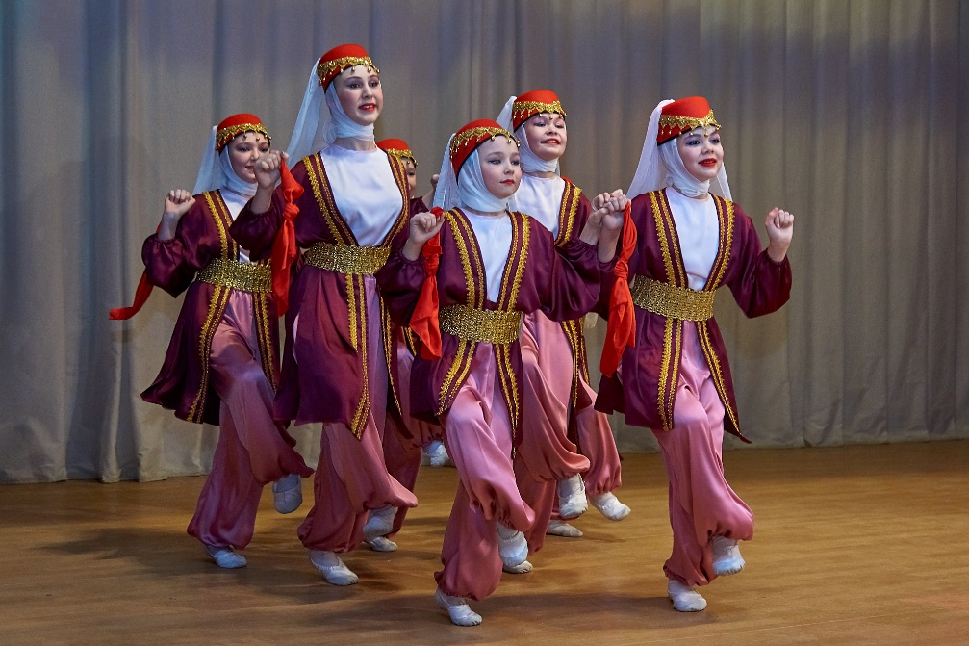
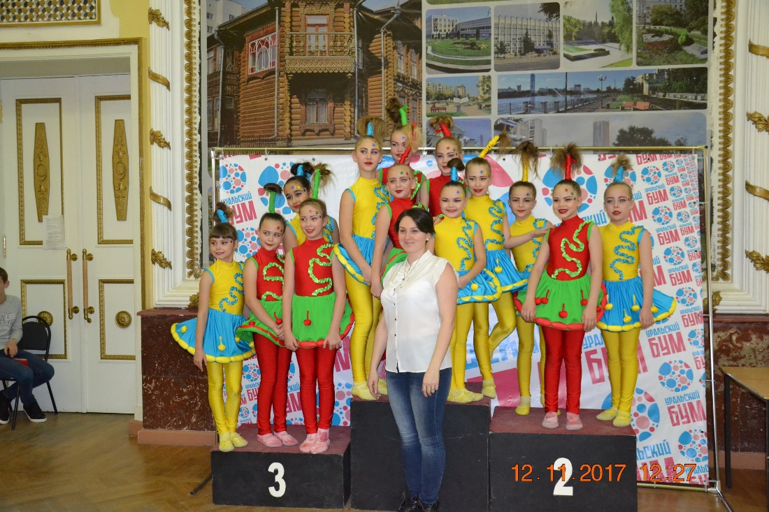
Танцевальный коллектив «Dragon Soul»

Slide 8
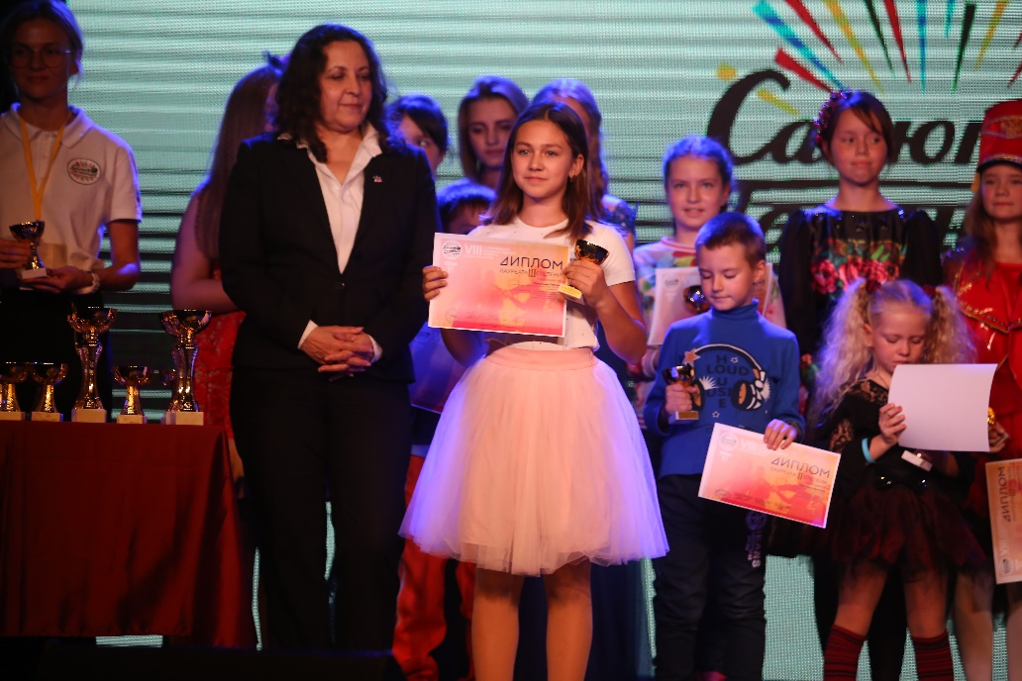
Школа эстрадного вокала «Viktoria»

Slide 9
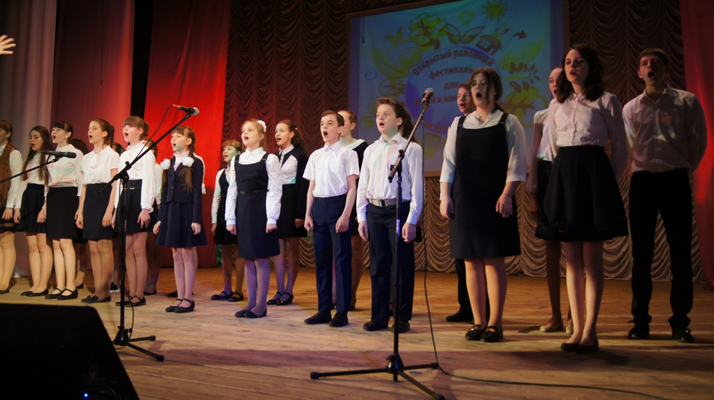
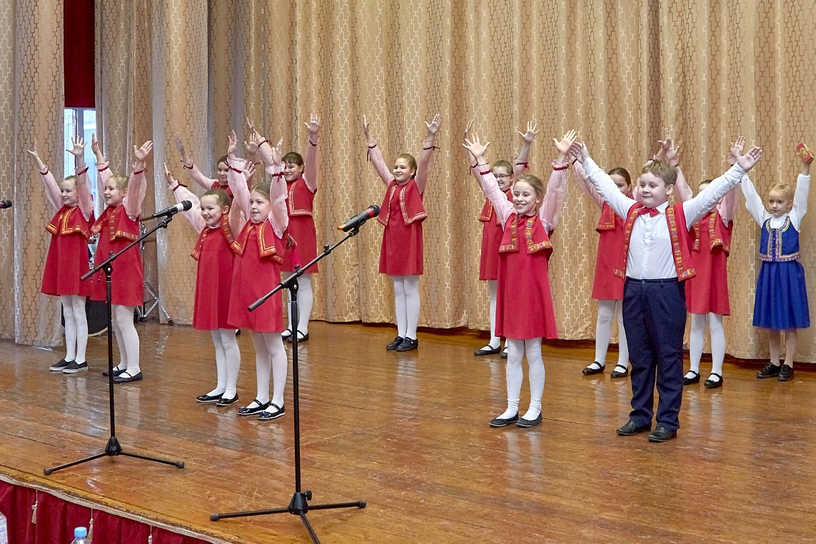
Хоровой класс

Slide 10
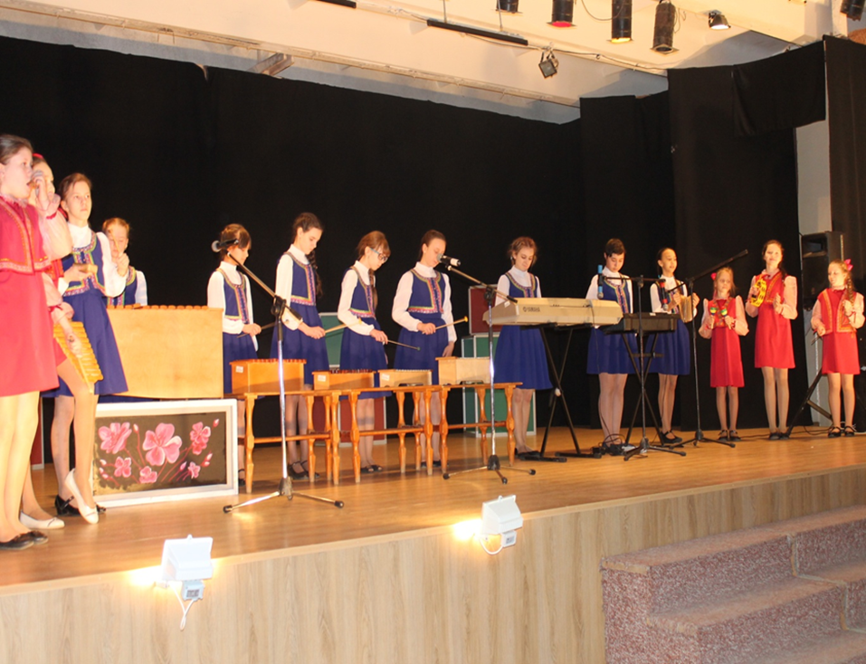
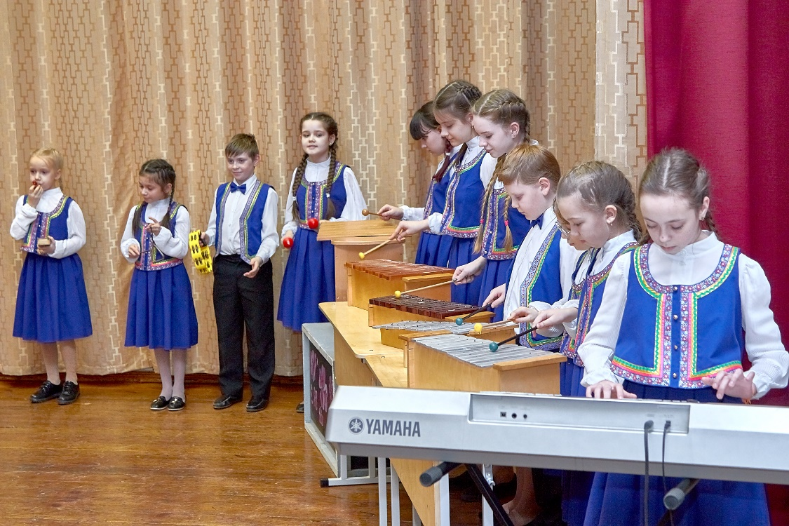
Шумовой оркестр

Slide 11
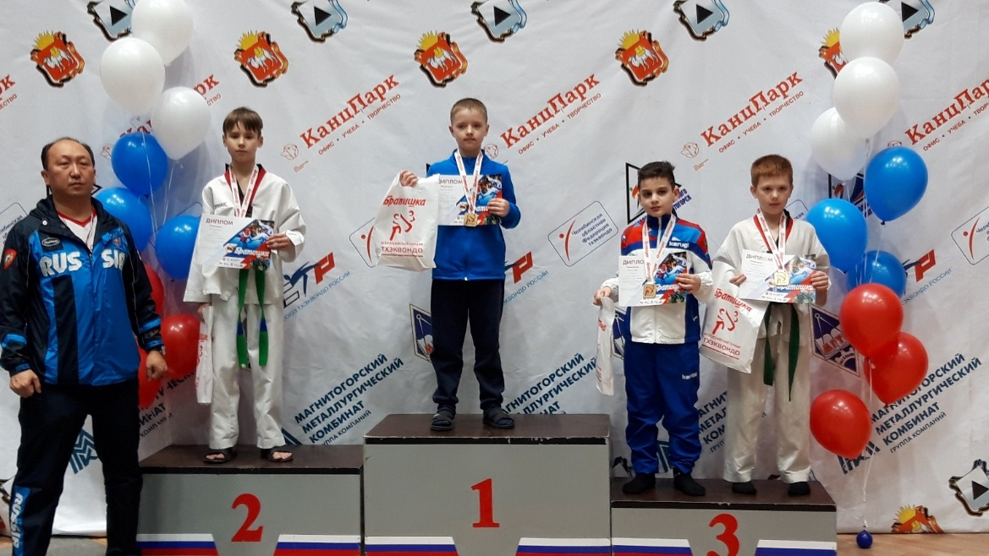
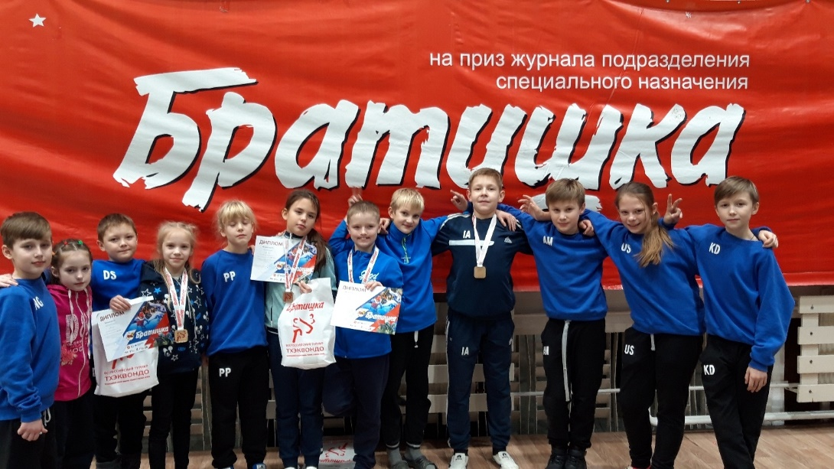
ТХЭКВОНДО

Slide 12
Школа творчества, талантов и традиций – Здесь мы учимся, мечтаем и творим. Пусть Чкаловский район гордится Нашей школой № 61!

Slide 13
Спасибо за внимание!

